Slide 1

ANÁLISIS SINTÁCTICO
SOLIS SOLIS JORGE ARMANDO PEDROZA VAZQUEZ CHRISTIAN IVAN
HERRERA ORTIZ ALMA DIANA
LARA CARDENAS DANIEL
HERNANDEZ ESTRADA JOSE MARIA

Slide 2
Índice
Introducción (analizador léxico)
Comunicación léxico-sintáctico
Analizador sintáctico
Gramáticas
Gramáticas libres de contexto
Árbol de sintaxis vs Árbol abstracto
Gramáticas LL y LR
Gramáticas ambiguas
Comunicación con Tabla de Símbolos
Manejo de errores e implementación.
Global
Modo Pánico
Predictivo
Fase
Conclusión

Slide 3

Introducción
El análisis sintáctico o parsing utiliza los primeros componentes de los tokens producidos por el analizador léxico para crear una representación intermedia en forma de árbol que describa la estructura gramatical del flujo de tokens.
Una representación típica es el árbol sintáctico, en el cual cada nodo interior representa una operación y los hijos del nodo representan los argumentos de la operación.

Slide 4
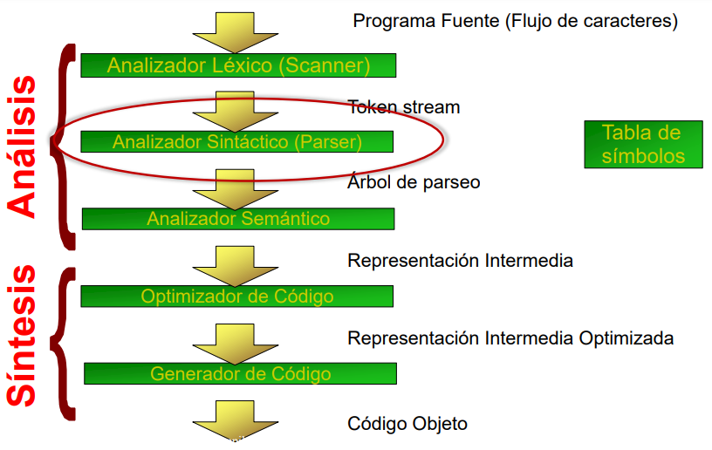
Recordando la estructura de un compilador

Slide 5
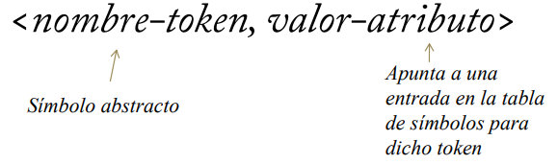
A la primera fase de un compilador se le llama análisis léxico o escaneo. El analizador léxico lee el flujo de caracteres que componen el programa fuente y los agrupa en secuencias significativas, conocidas como lexemas. Para cada lexema, el analizador léxico produce como salida un token de la forma:

Slide 6
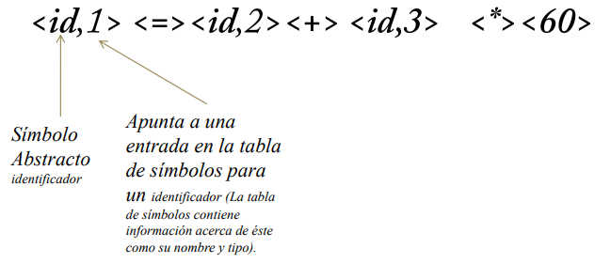
Ejemplo
posicion = inicial + velocidad * 60

Slide 7
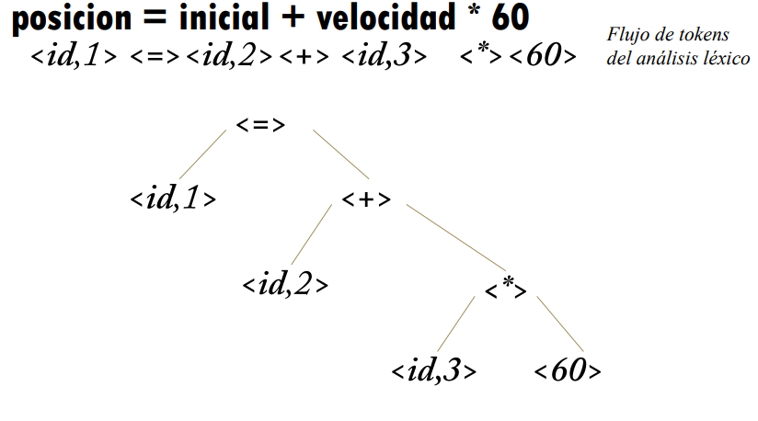
El análisis sintáctico

Slide 9
El análisis sintáctico
El análisis sintáctico
Entrada: Secuencia de tokens de un analizador léxico
Salida: El árbol sintáctico de un programa
El rol del Parser
No todas las secuencias de tokens son programas …
El parser debe distinguir entre secuencias de tokens válidos y no válidos.
Necesitamos
Un lenguaje para describir secuencias de tokens válidas.
Un método para distinguir entre secuencias de tokens válidas y no válidas.

Slide 10
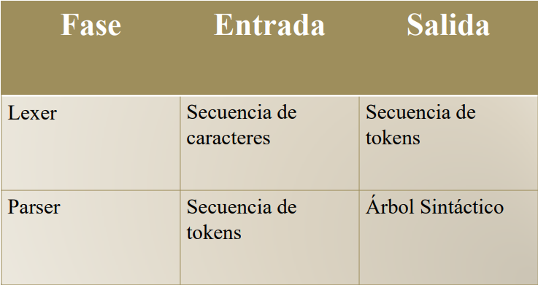
Comparación con el analizador léxico

Slide 11

COMUNICACIÓN LÉXICO-SINTÁCTICO.

Slide 12
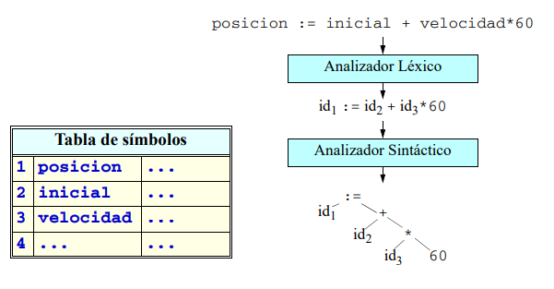

Slide 13
Comunicación léxico
sintáctico
Como se ha señalado, el analizador léxico es la primera fase de un compilador. Su principal tarea es leer los caracteres de entrada y producir como salida una secuencia de “tokens” o lexemas, que el analizador sintáctico o “parser” utilizará para finalizar el análisis sintáctico.

Slide 14
Comunicación
Léxico Sintáctico
Normalmente el analizador léxico se escribe como un subprograma del analizador sintáctico, al que éste llama para obtener cada “token”.
Ambos analizadores pueden compartir una tabla de símbolos, que sirve para traducir identificadores a números, más fáciles de manejar.

Slide 15
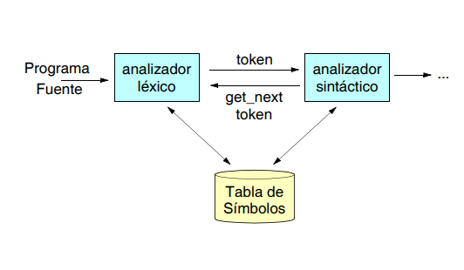
Comunicación léxico
sintáctico

Slide 16
Gramáticas Libres de Contexto

Slide 17
Gramática
El análisis gramatical es la tarea de determinar la sintaxis o estructura de un programa, de ahí el nombre de análisis sintáctico.
Permite definir un lenguaje mediante reglas que nos permiten generar o producir cadenas de un lenguaje. Estas gramáticas son similares a las gramáticas de los lenguajes naturales, pero mucho más restrictivas y sencillas. Un ejemplo de regla de una gramática: Oración Sujeto predicado.
La sintaxis de un lenguaje de programación por lo regular se determinan mediante reglas gramaticales de una gramática libre de contexto.
Las reglas de una gramática libre de contexto es recursiva.

Slide 18
Gramáticas libres de contexto.
Los algoritmos empleados difieren de los usados en el análisis léxico ya que en esta etapa se usan llamadas recursivas o una pila de análisis sintáctico explícitamente organizada.
Una gramática libre de contexto (GLC) es una especificación para la estructura sintáctica de un lenguaje de programación.
Involucra reglas de recursividad.
exp -> exp op exp | (exp) | número
op -> + | - | *
Notación BNF

Slide 19
Reglas GLC
Las reglas gramaticales están generalmente definidas sobre un conjunto de símbolos llamados tokens hablando de una GLC.
Dado un alfabeto, una regla gramatical libre de contexto en BNF se compone de una cadena de símbolos. El primer símbolo es un nombre para una estructura. El segundo corresponde al metasímbolo “→” , este símbolo está seguido de una cadena de símbolos, cada uno de los cuales es un símbolo del alfabeto, un nombre para una estructura o un metasímbolo “ | ”.
exp → exp op exp | (exp) | número
op → + | - | *
Otras notaciones
exp = exp op exp | (exp) | número
<exp> ::= exp op exp | (exp) | número

Slide 20
Definición formal de una GLC
Se compone de:
Un conjunto T de terminales
Un conjunto N de no terminales
Un conjunto P de producciones o reglas gramaticales
Un símbolo inicial S del conjunto N
De manera que G = (T, N, P, S)

Slide 21
Derivaciones

Slide 22
Derivaciones
Es una secuencia de reemplazos de nombres de estructura por selecciones en los lados derechos de las reglas gramaticales.
Proporcionan un método para construir una cadena particular de terminales a partir de un no terminal no inicial.
Hay que hacer énfasis en que el conjunto de todas las cadenas de símbolos de token obtenido por derivaciones del símbolo exp es el lenguaje definido por la gramática de expresiones, es decir contiene todas las expresiones sintácticamente legales.
Representación del lenguaje generado por G:
L(G) = { w 𝜖 T* | existe una derivación S ⇒* de G }

Slide 23
Árbol de Análisis Gramatical

Slide 24
Un árbol de análisis gramatical es una representación útil de la estructura de una cadena de tokens.
Un árbol de análisis gramatical correspondiente a una derivación es un árbol etiquetado desde la raíz en el cual los nodos interiores están etiquetados por no terminales, los nodos hoja están etiquetados por terminales y los hijos de cada nodo interno representan el reemplazo del no terminal asociado en un paso de la derivación.

Slide 25
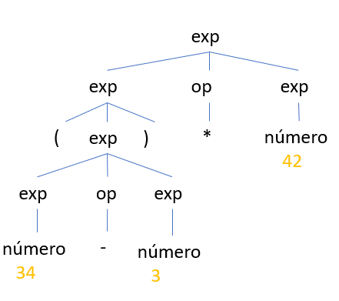
Ejemplo
Árbol de análisis gramatical para la expresión aritmética (34-3) * 42
De acuerdo a las siguientes reglas gramaticales
exp →exp op exp | ( exp ) | número
op → + | - | *
Derivación correspondiente:
exp ⇒ exp op exp
⇒ ( exp ) op número
⇒ ( exp ) * número
⇒ ( exp op exp) * número
⇒ ( exp op número ) * número
⇒ ( exp - número) * número
⇒ ( número - número) * número

Slide 26
Árbol Sintáctico Abstracto

Slide 27
El árbol sintáctico abstracto representa abstracciones de las secuencias de token del código fuente real aunque las secuencias de tokens no se pueden recobrar a partir de ellos, pero contienen toda la información necesaria para traducir de una forma más eficiente que los árboles de análisis gramatical.

Slide 28
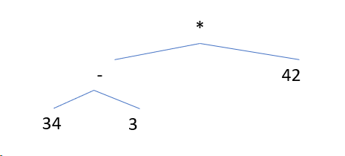
Ejemplo
Usando la misma expresión aritmética (34-3) * 42 que anteriormente

Slide 29
Análisis Sintáctico Descendente

Slide 30
Análisis sintáctico LL(1)
Un algoritmo de análisis sintáctico descendente analiza una cadena de tokens de entrada mediante la búsqueda de los pasos en una derivación por la izquierda. Existen dos clases de algoritmos para el análisis sintáctico descendente; análisis sintáctico descendente recursivo y análisis sintáctico LL.
El método de análisis LL debe su nombre a que la primera L se refiere al hecho de que se procesa la entrada de izquierda a derecha, del inglés “Left-right”. La segunda L se refiere al hecho de que rastrea una derivación por la izquierda para la cadena de entrada. El número 1 significa que utiliza un símbolo de entrada para predecir la dirección del análisis sintáctico

Slide 31
Gramática LL(1)
Una gramática es una gramática LL(1) si la tabla de análisis sintáctico LL(1) asociada tiene como máximo una producción en cada entrada de la tabla esto es que no puede ser ambigua.
Una gramática para el método LL(1) tampoco puede ser recursiva por la izquierda debido a que el método utiliza una pila para visualizar rápida y fácilmente las acciones de un analizador sintáctico LL(1)

Slide 32
Análisis Sintáctico Ascendente

Slide 33
Características generales del analizador sintáctico ascendente
Un analizador sintáctico ascendente tiene dos posibles acciones.
Desplazar o transferir un terminal de la parte frontal de la entrada hasta la parte superior de la pila.
Reducir una cadena 𝛼 en la parte superior de la pila a un no terminal A, dada la selección A → 𝛼.
Por estas razones se conoce también como analizador sintáctico de reducción por desplazamiento.
Las gramáticas en este método por lo general se aumentan un nuevo símbolo inicial.
Los algoritmos de análisis sintácticos ascendentes tienen ventaja contra los descendentes ya que las gramáticas recursivas por la izquierda no son un problema aunque esto implica que aumente su complejidad.

Slide 34
Análisis Sintáctico LR(1)
El algoritmo ascendente más general se denomina análisis sintáctico LR(1). La L indica que la entrada se procesa de izquierda a derecha “Left-to-right”, la R indica que se produce una derivación por la derecha y el 1 indica que se hace una búsqueda hacia adelante.

Slide 35
GRAMÁTICAS AMBIGUAS

Slide 36
Gramática ambigua
Gramática ambigua es aquella que produce más de un árbol de análisis sintáctico para alguna frase, es decir, una gramática ambigua es la que produce más de una derivación por la izquierda o por la derecha para la misma frase. Algunos tipos de gramáticas ambiguas son útiles en la especificación e implementación de lenguajes. Se utiliza para el aislamiento de construcciones sintácticas habituales para optimización en casos especiales.

Slide 37
Sentencia gramática
Una Sentencia es ambigua si hay más de una derivación distinta. Si una sentencia es ambigua, el árbol de análisis sintáctico no es único; podemos crear más de un árbol de análisis sintáctico para la misma sentencia. Con una gramática ambigua se pueden especificar las construcciones de casos especiales añadiendo cuidadosamente nuevas producciones a la gramática. Las construcciones ambiguas se deben usar raramente y de una manera estrictamente controlada, pues de lo contrario no se puede reconocer con seguridad el lenguaje que reconoce el analizador.

Slide 38
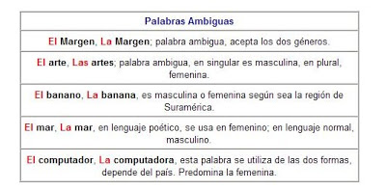
Ejemplo

Slide 39
Exp es una GLC
– Gexp = ({E}, {+, *, (, ), 1,…, 9}, E, P) donde
P = {E → E + E | E * E | (E) | 1 |…| 9}
Una expresión ambigua:
– E + E * E
Dos derivaciones:
– E ⇒ E + E ⇒ E + E * E
– E ⇒ E * E ⇒ E + E * E
¡Son iguales!
La expresión final es la misma:
– E ⇒* E + E * E
– E ⇒* E + E * E
Pero las derivaciones son diferentes:
– E ⇒ E + E ⇒ E + E * E
– E ⇒ E * E ⇒ E + E * E
EJEMPLO

Slide 40
Manejo de errores

Slide 41
La planeación del manejo de los errores desde el principio puede simplificar la estructura de un compilador y mejorar su capacidad para manejar los errores.

Slide 42
Errores de programación más comunes.
Errores Léxicos: escritura incorrecta de identificadores, “tamanioElipce” en lugar de “tamanioElipse”.
Errores sintácticos: colocación incorrecta de punto y coma, llaves adicionales o faltantes.
Los errores semánticos: incluyen los conflictos de tipos entre los operadores y los operandos, por el ejemplo, una instrucción return con el tipo de resultado void.

Slide 43
Objetivos
Reportar la presencia de errores con claridad y precisión.
Recuperarse de cada error lo bastante rápido como para poder detectar los errores siguientes.
Agregar una sobrecarga mínima al procesamiento de los programas correctos.

Slide 44
Por fortuna, los errores comunes son simples, y a menuda basta con un mecanismo simple para su manejo.
Como mínimo, se debe reportar el lugar en el programa fuente en donde se detectó un error, ya que hay una buena posibilidad de que éste en sí, haya ocurrido en uno de los pocos tokens anteriores.

Slide 45
Estrategias para recuperación de errores.

Slide 46
Modo pánico. Con éste método, al describir un error el analizador sintáctico descarta los símbolos de entrada, uno a la vez, hasta encontrar un conjunto designado de tokens de sincronización. Por lo general, los tokens de sincronización son delimitadores como el punto y coma o “}”. Este método a menudo omite una cantidad considerable de entrada sin verificar errores adicionales, pero tiene la ventaja de ser simple, y a diferencia de ciertos métodos, se garantiza que no entrará en un ciclo infinito.

Slide 47
Recuperación a nivel de frase: Al descubrir un error, un analizador sintáctico puede realizar una corrección local sobre la entrada restante; es decir, puede sustituir un prefijo de la entrada restante por alguna cadena que le permita continuar. Una correción local común es sustituir una coma por un punto y coma, eliminar un punto y coma extraño o insertar un punto y coma faltante. Se debe tener cuidado que elegir sustituciones que no nos lleven a ciclos infinitos. Este método es muy utilizado ya que puede corregir cualquier cadena de entrada. Su desventaja principal es la dificultad que tiene para arreglárselas con situaciones en las que el error actual ocurre antes del punto de detección.

Slide 48
Predicción de errores: Al anticipar los errores comunes que podríamos encontrar, podemos aumentar la gramática para el lenguaje, con producciones que generen las construcciones erróneas. Un analizador sintáctico construido a partir de una gramática aumentada por estas producciones de errores detecta los errores anticipados cuando se utiliza una producción de error durante el análisis sintáctico. Así, el analizador sintáctico puede generar diagnósticos de error apropiados sobre la construcción errónea que se haya reconocido en la entrada.

Slide 49
Corrección global: Lo ideal sería que un compilador hiciera la menor cantidad de cambios en el procesamiento de una cadena de entrada incorrecta. Hay algoritmos para elegir una secuencia mínima de cambios, para obtener una corrección con el menor costo a nivel global. Dada una cadena de entrada incorrecta x y una gramática G, estos algoritmos buscarán un árbol de análisis sintáctico para una cadena y relacionada, de tal forma que el número de inserciones, eliminaciones y modificaciones de los tokens requeridos para transformar a x en y se lo más pequeño posible.

Slide 50

Gracias por su tiempo!!
¿DUDAS?

